Slide 1
Министерство образования и науки Республики Дагестан
ГКУ ЦОДОУ ЗОЖ. ГКОУ РД «СОГ Ахвахского района»
« Аксайка»
Выполнила: Малачева Оксана Беруковна
учитель биологии
ГКОУРД «СОГ Ахвахского района»
2017 год

Slide 2
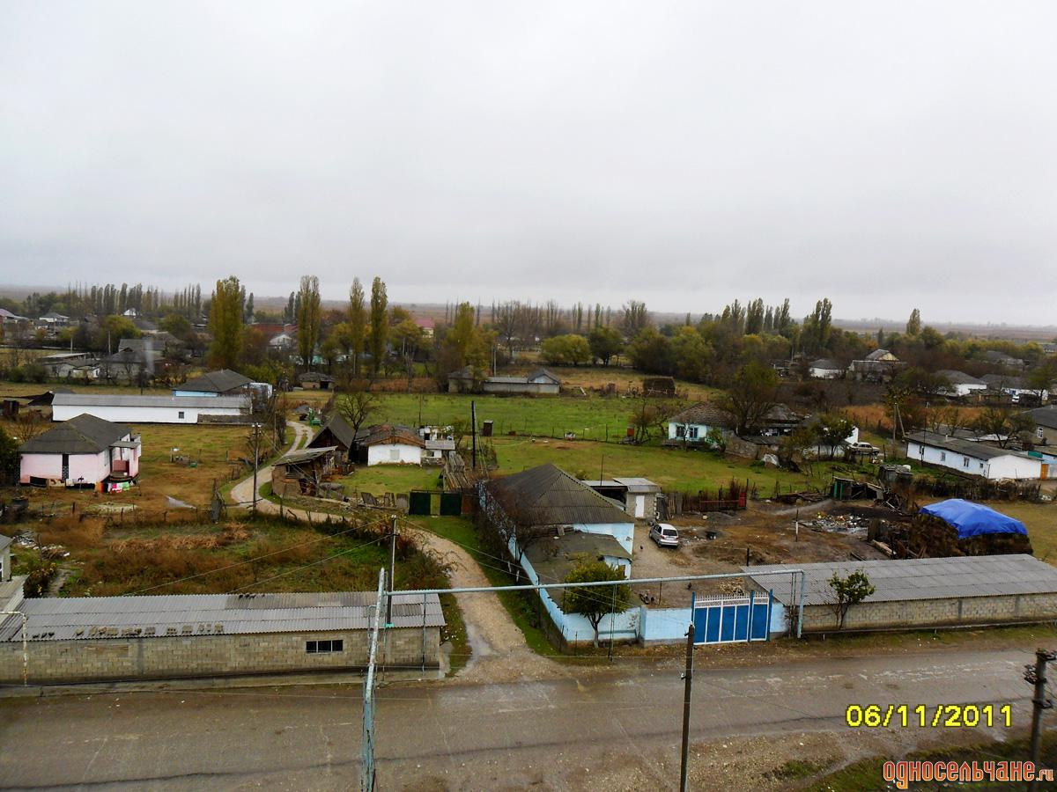
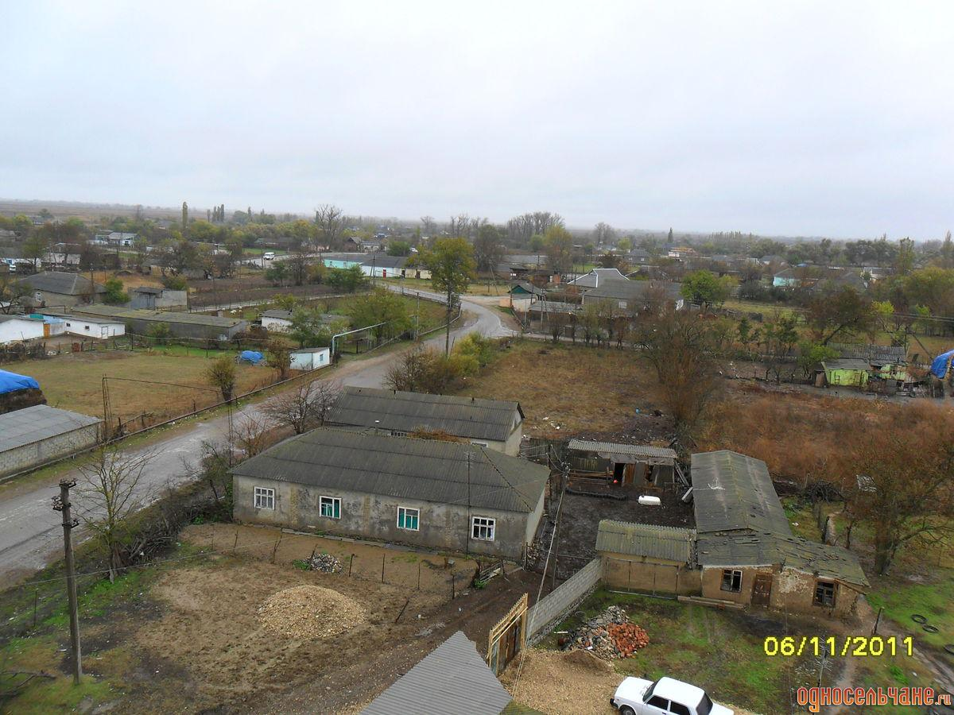
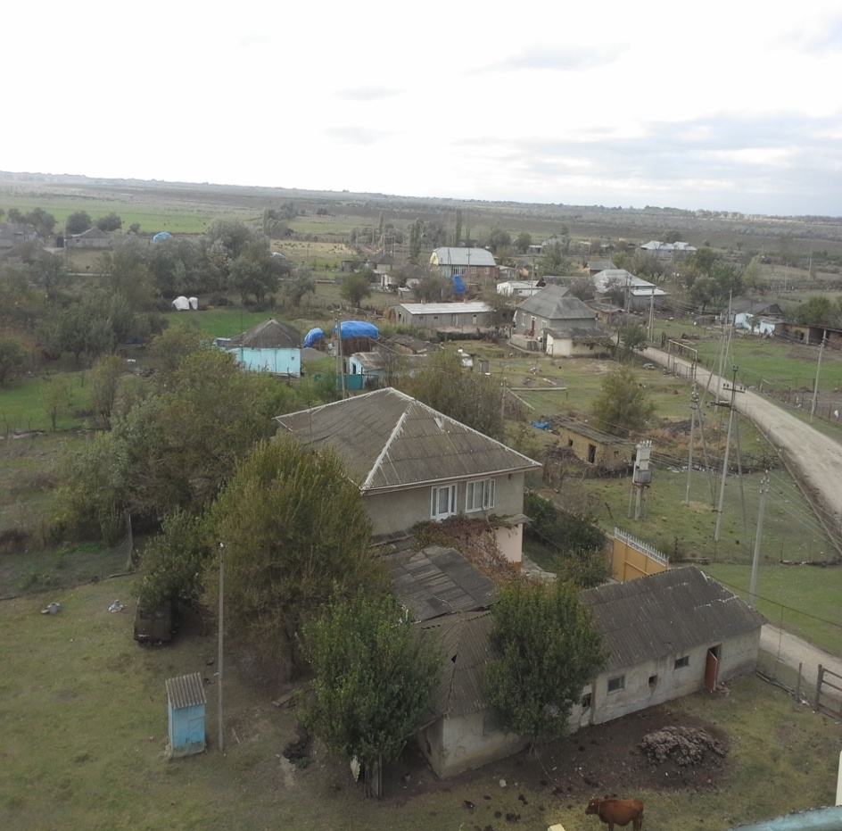
Наше село до наводнения
Изано
Кудияб росо
Лологонитль

Slide 3
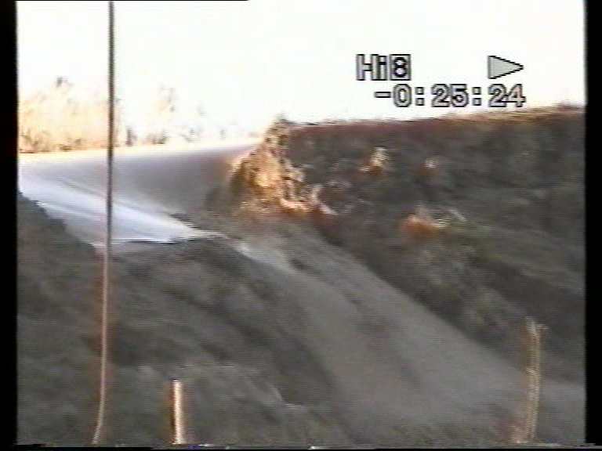
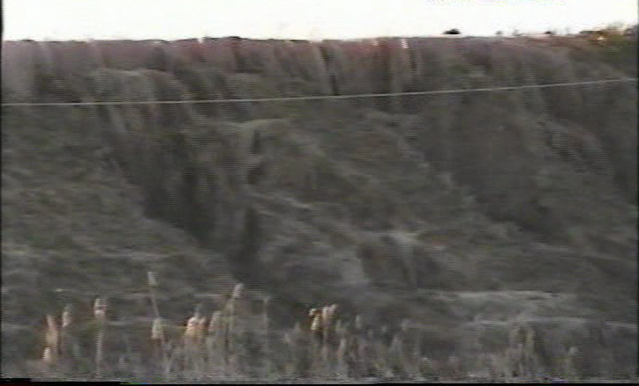
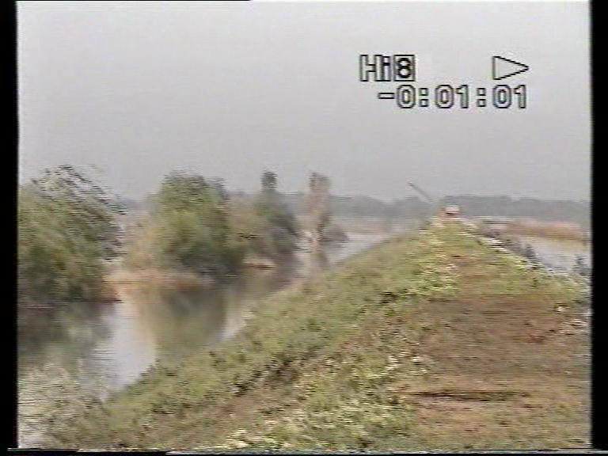
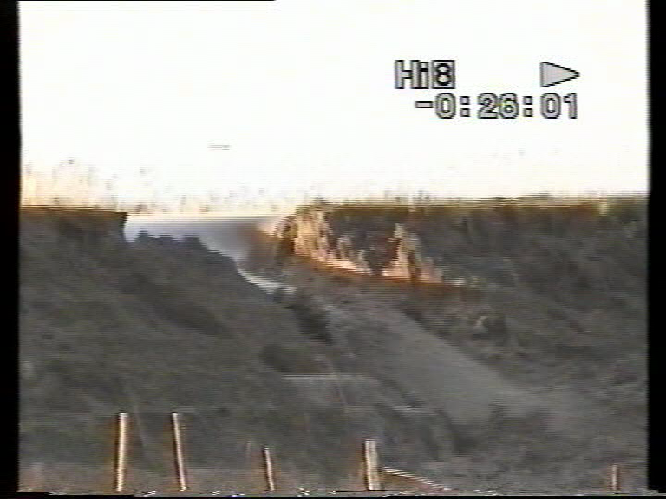
Проводя экскурсии в окрестности Аксайского водохранилища можно заметить прорыв на участке правого берега р. Аксай, и восточной дамбы водохранилища в районе между с. Тукита и с. Камышкутан.
Правый берег водохранилища
Восточная часть водохранилища

Slide 4
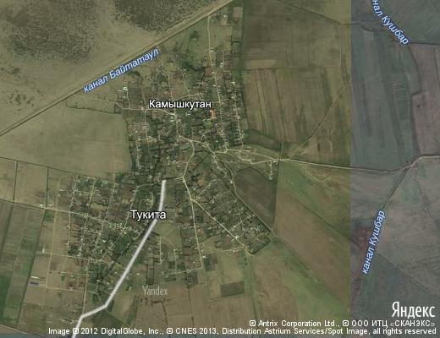
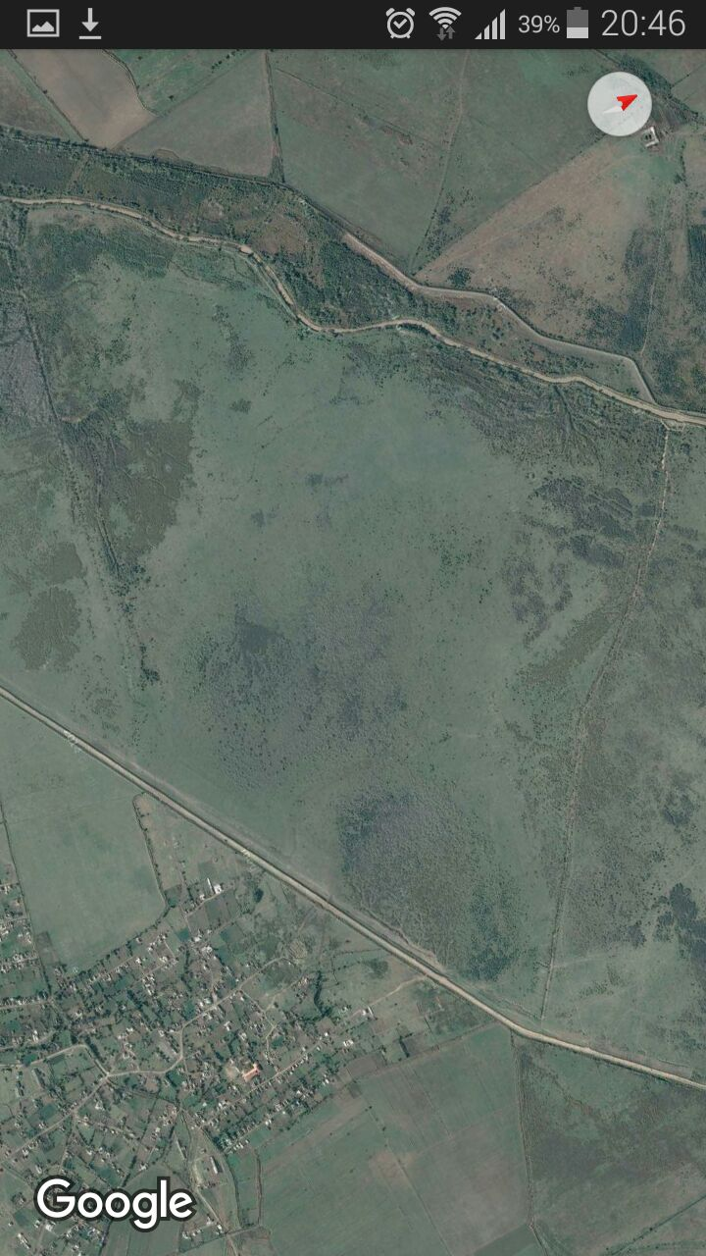
Снимок спутника нашего села и Аксайского водохранилища
Аксайское водохранилище
С.Камышкутан

Slide 5
Геологическое строение и рельеф.
Четвертичное отложение
Аксай
G 3
Верхние
Средние
Нижние
плиоцен
Миоцен верхнийий
G 2
Ярык-су
Яман-су
кайнозойская эра
G 1
N 2
N 1
Акташ
На территории, по которой протекает река Аксай, наблюдается зона интенсивного землетрясения. Здесь землетрясение может произойти 8-9 баллов в тысячу 1 раз.

Slide 6
Климат.
Осадки распределяются неравномерно. В верховьях они попадают гораздо больше, чем в низовьях: от 600-700 до 200-300 мм в
Тип климата: засушливый с активной деятельностью антициклонов в теплое время года.
Аксай
Ярык-су
Яман-су
Акташ

Slide 7
Аксай
Здесь образовались луговые карбонатные и лугово-каштановые солончаковые почвы. Почвы в долине реки Аксай сложены мощной толщей глинисто песчаных древнекаспийских осадков, а также аллювиальными отложениями, которые покрывают коренные горные породы. Лугово - каштановые почвы характеризуются сравнительно высоким содержанием гумуса, постепенно снижающимся с глубиной.
Ярык-су
Яман-су
Акташ
Почвенная карта.
Каштановые карбонатные
Аллювиально-луговые
Лугово- каштановые
луговые
Лугово – каштановые саланчаковые
Луговые карбонатные.

Slide 8
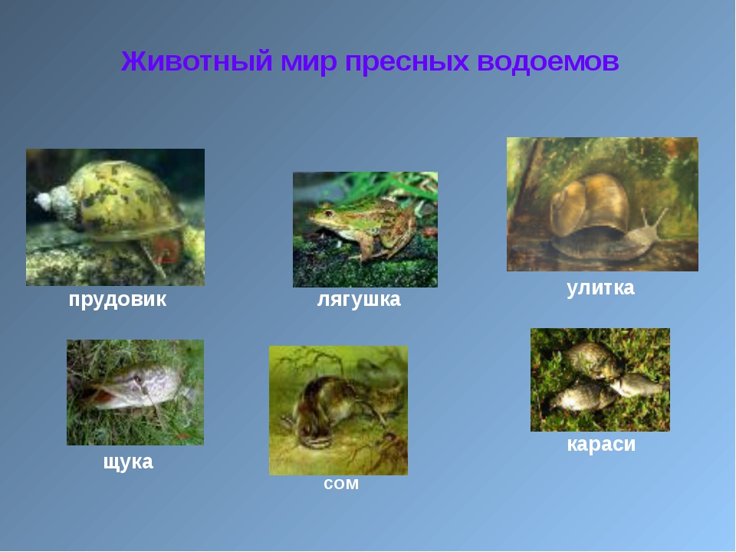
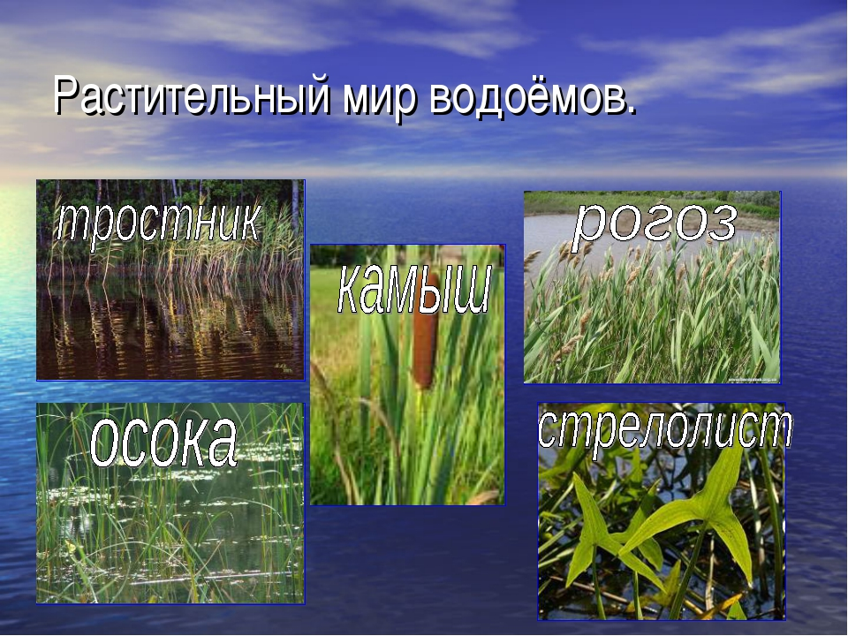
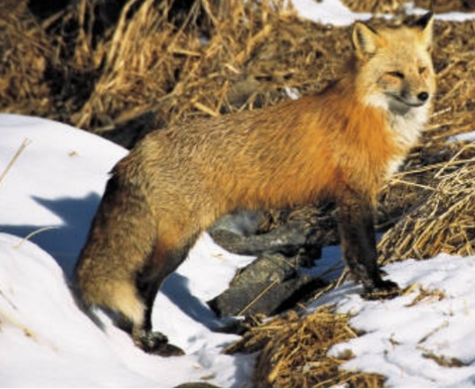
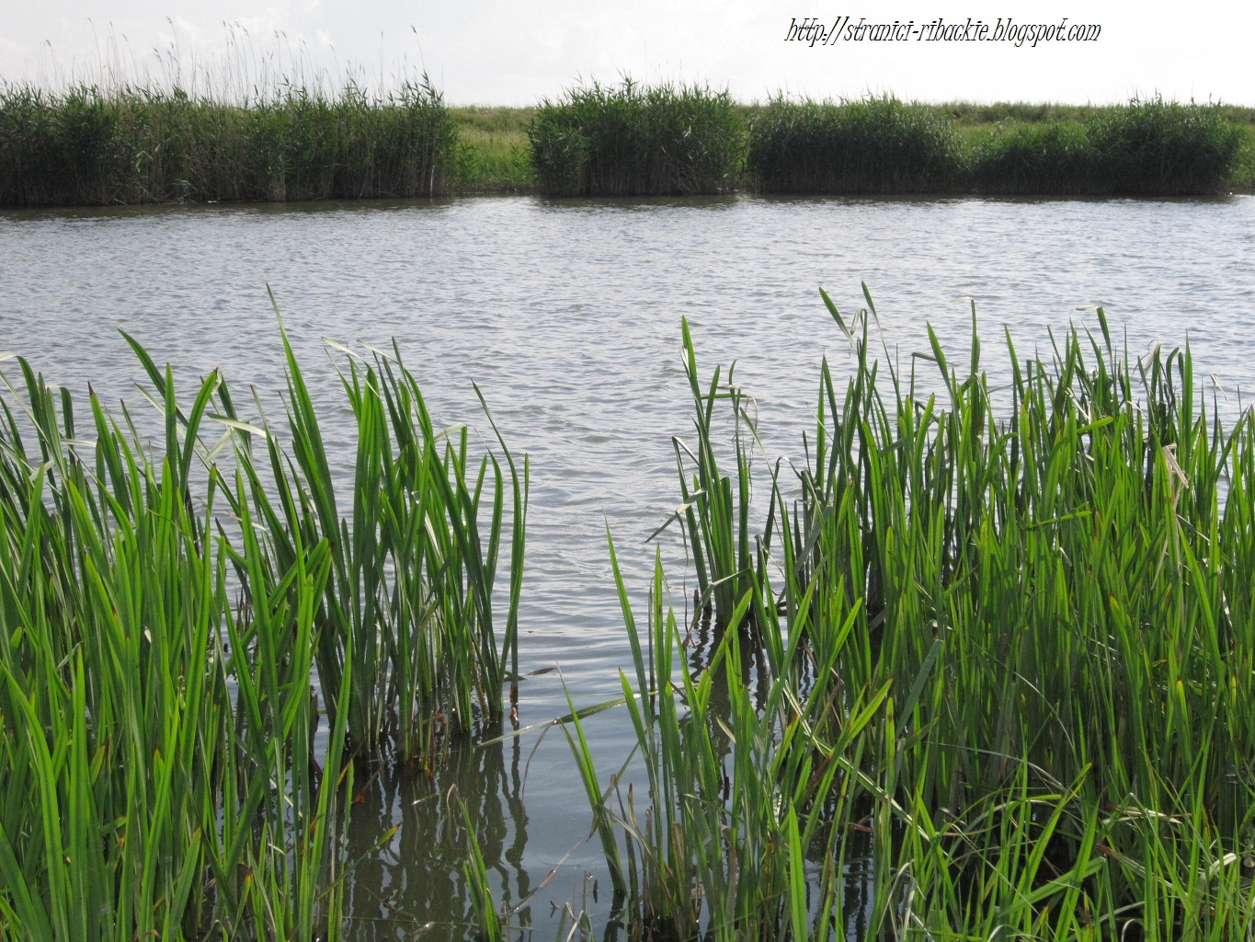
Растительный и животный мир Аксайского водохранилища
камыш
Лиса обыкновенная

Slide 9
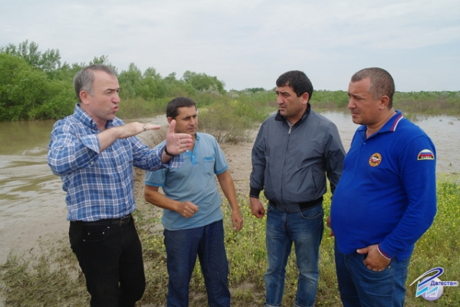
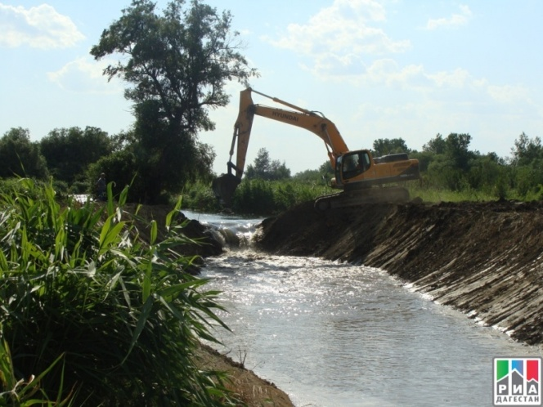
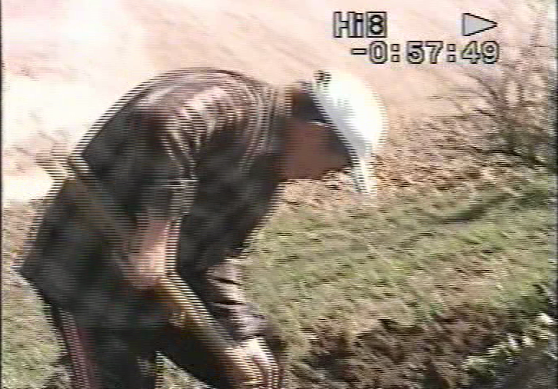
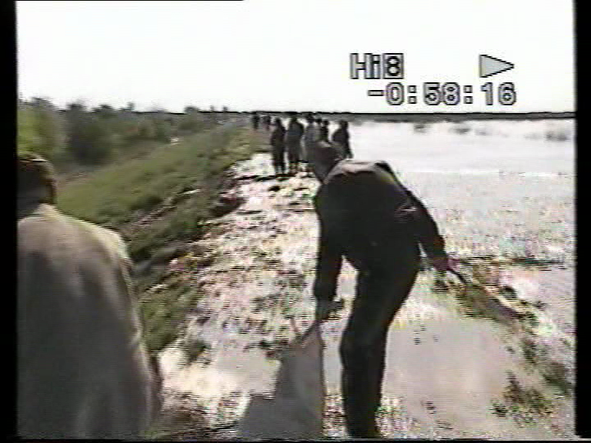
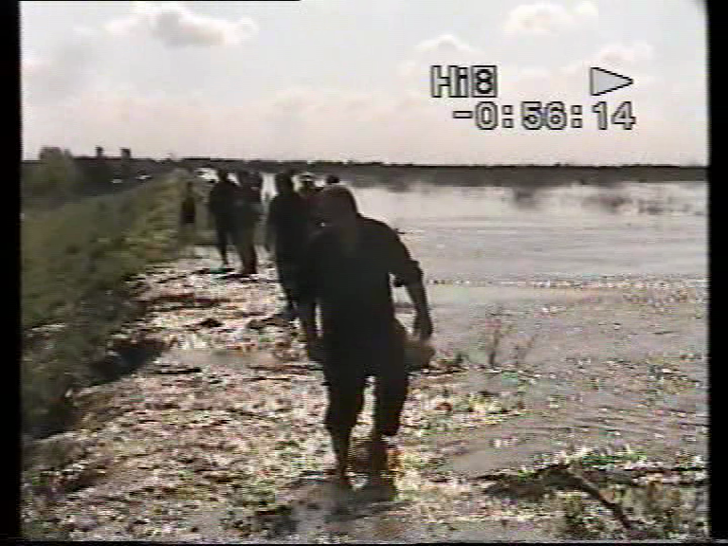
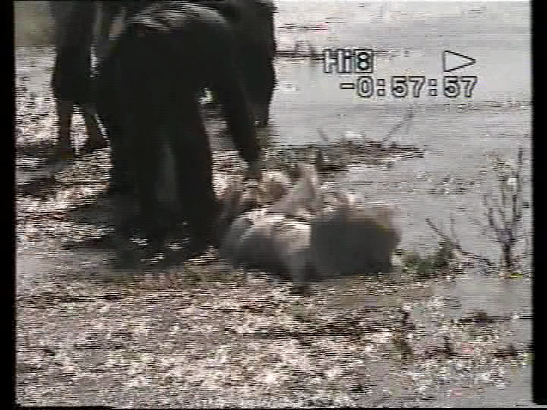
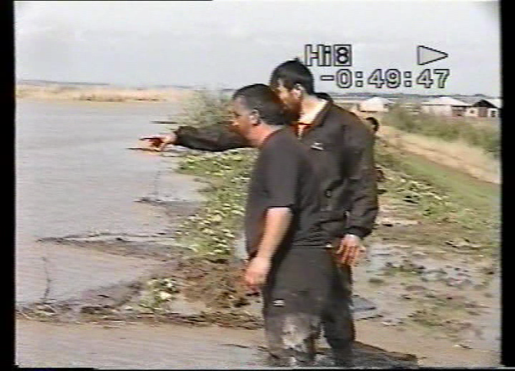
Берегоукрепительные работы на дамбе Аксайского водохронилища в близ нашего села проводящие нашими односельчанами.

Slide 10
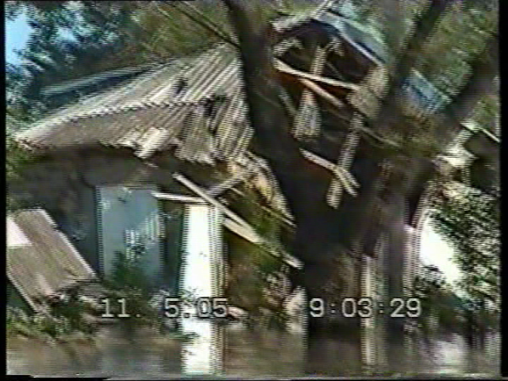
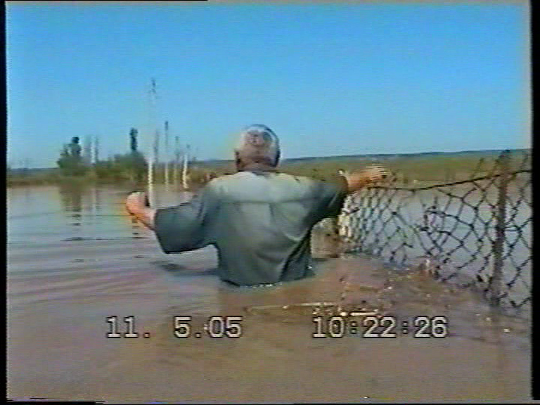
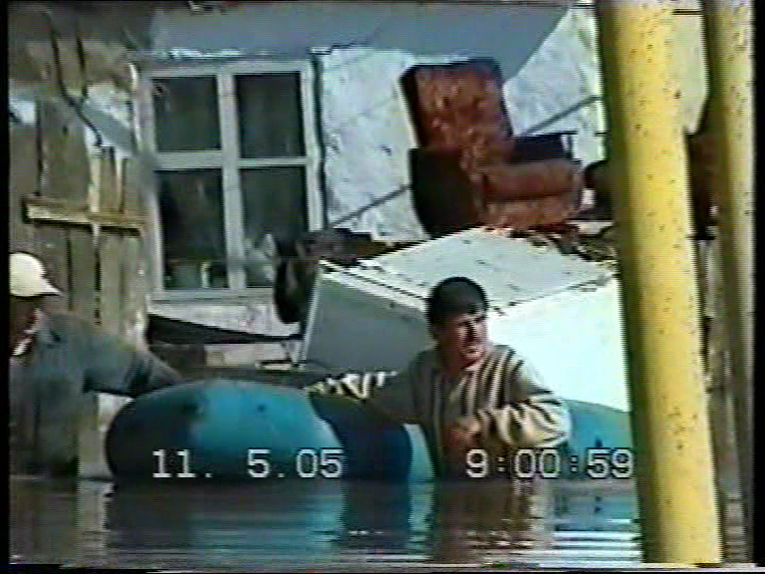
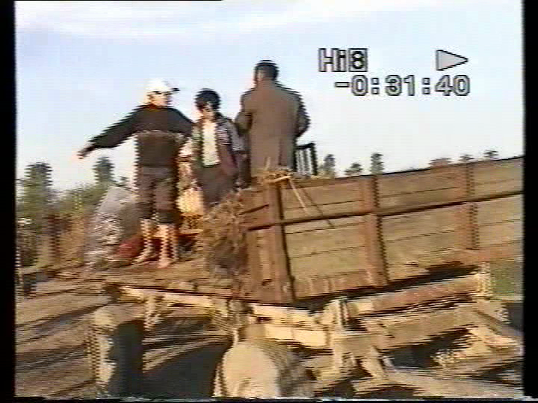
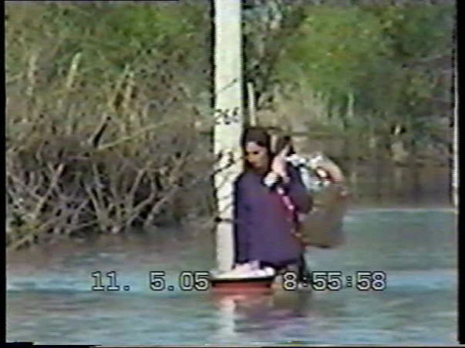
Последствия наводненийв с. Камышкутан.

Slide 11
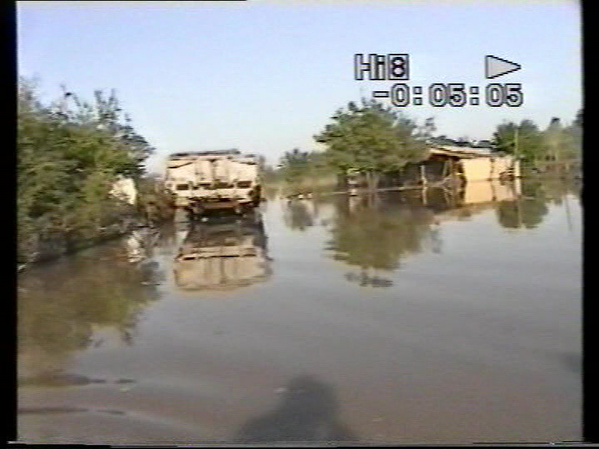
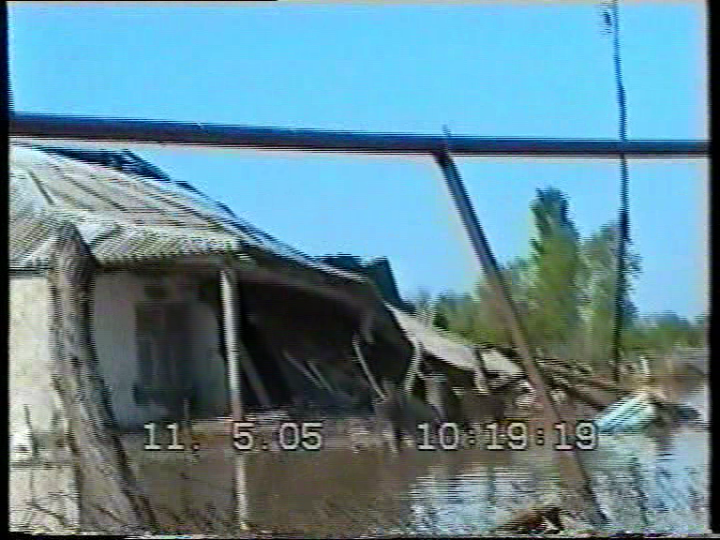
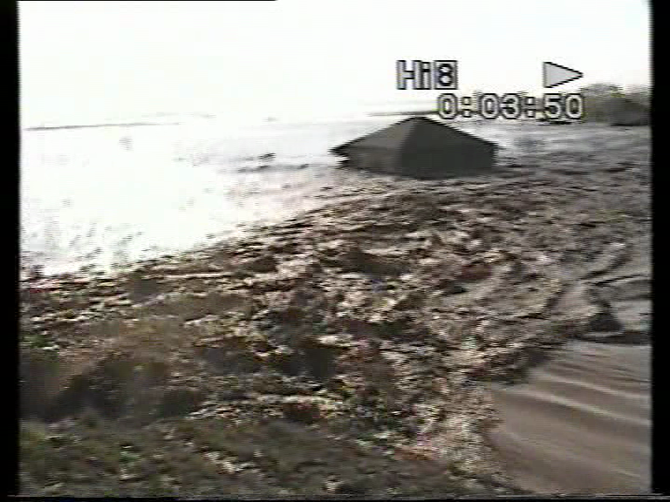
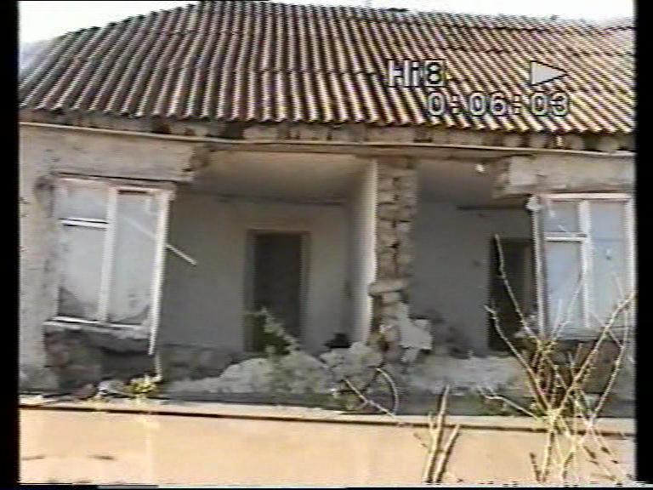
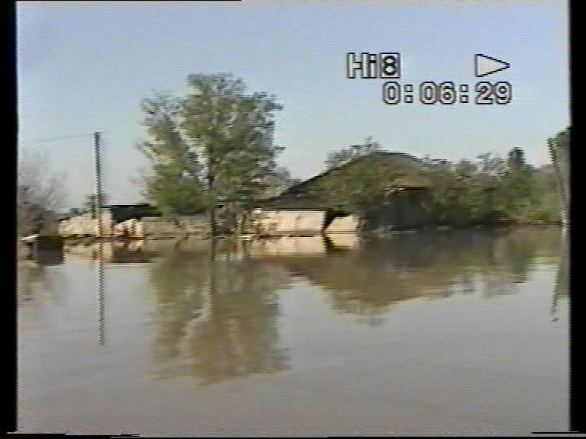
10 мая в нашем с. Камышкутан, произошло наводнение, в результате чего были разрушены около 150 домов вышли из строя линии электропередач, газопровод, были затоплены огороды, пашни, луга.

Slide 12
